Slide 1
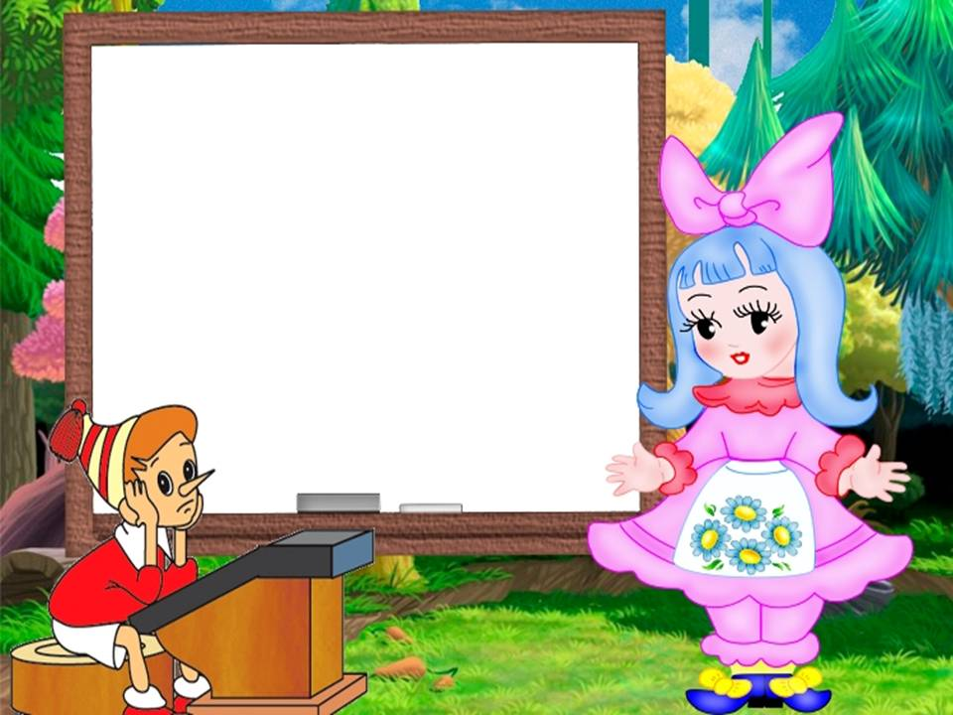
Муниципальное бюджетное дошкольное образовательное учреждение
Детский сад комбинированного типа №58
Управления образования Администрации г. Апатиты Мурманской области
Международный конкурс
Номинация: «ИКТ В ДЕТСКОМ САДУ»
Хорошо,
плохо.
Подготовила: Костицына
Нина Николаевна,
воспитатель

Slide 2
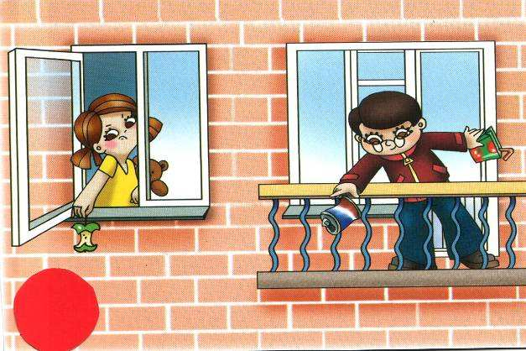
Бросать мусор из окна – это плохо.

Slide 3
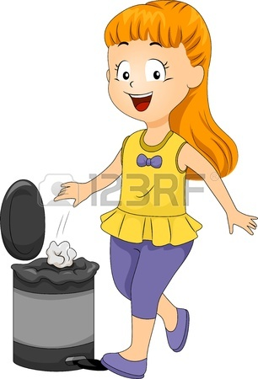
Бросать мусор в мусорный бачок-
это хорошо

Slide 4
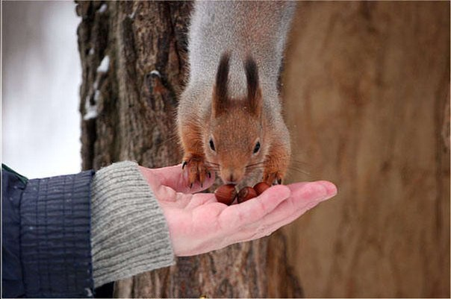
Кормить животных-это хорошо.

Slide 5
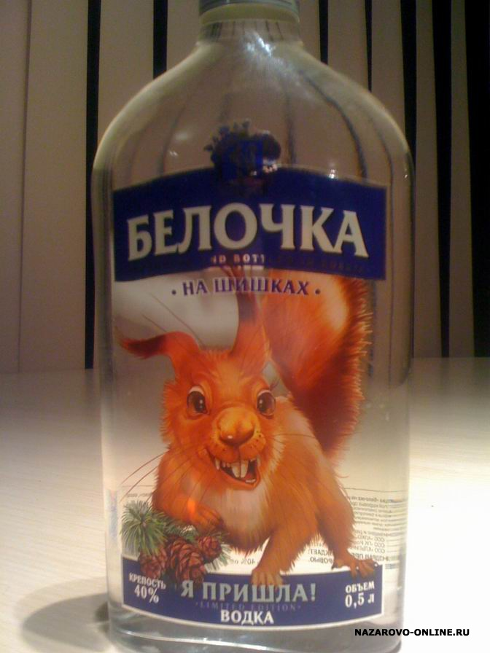
Издеваться над животными-
это очень плохо.

Slide 6
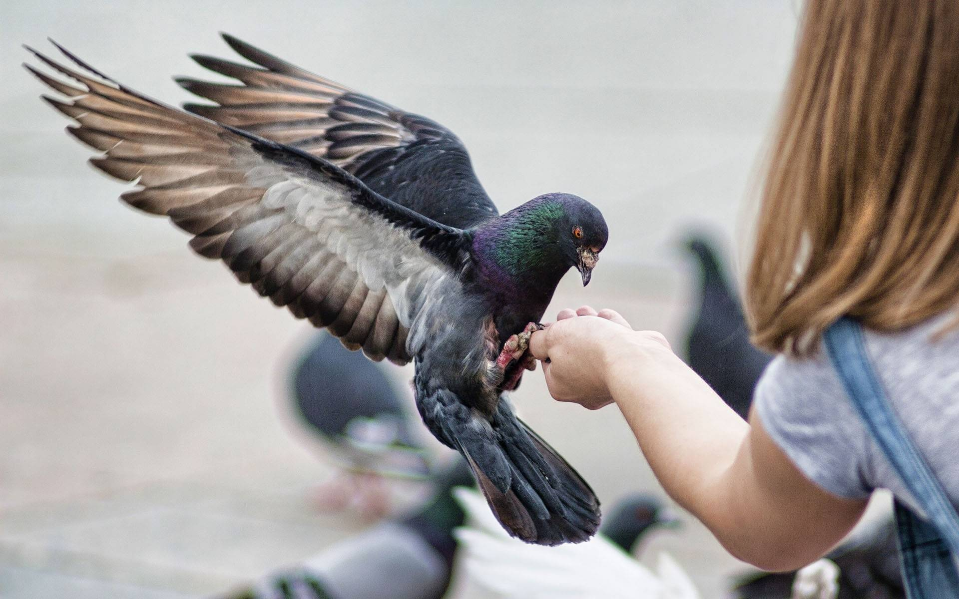
Кормить птиц-это хорошо.

Slide 7
Стрелять из рогатки-это очень плохо.

Slide 8
Разорять птичьи
гнёзда-это очень
плохо.

Slide 9
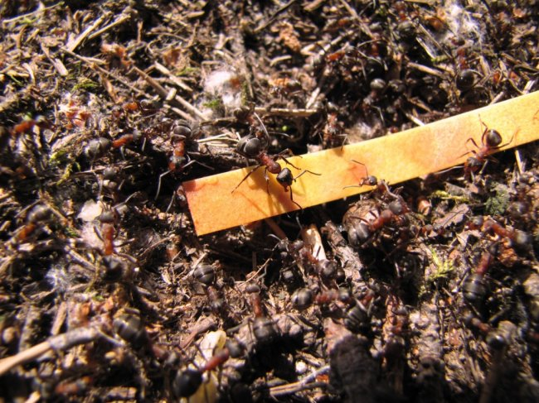
Помогать муравьям в строительстве муравейника-это хорошо.

Slide 10
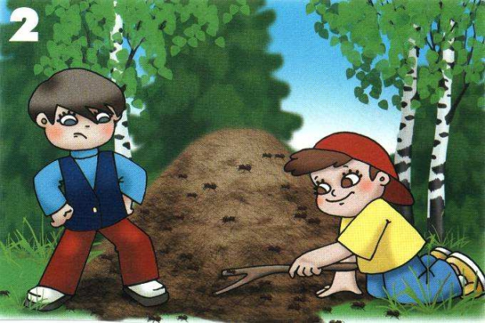
Мешать муравьям-это плохо.

Slide 11
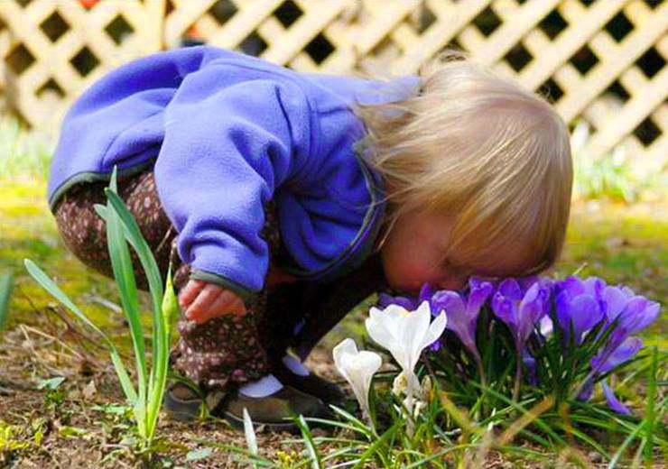
Любоваться цветами и понюхать их-это хорошо.

Slide 12
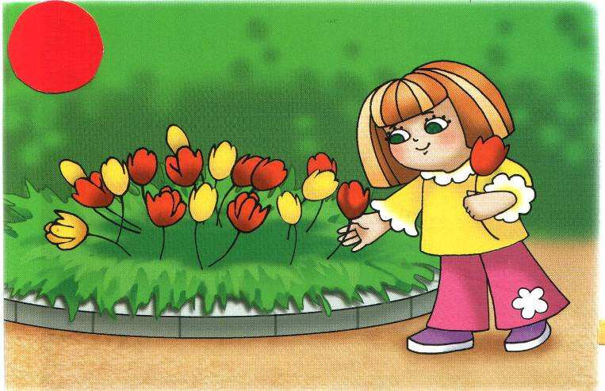
Срывать цветы с клумбы-это плохо.

Slide 13
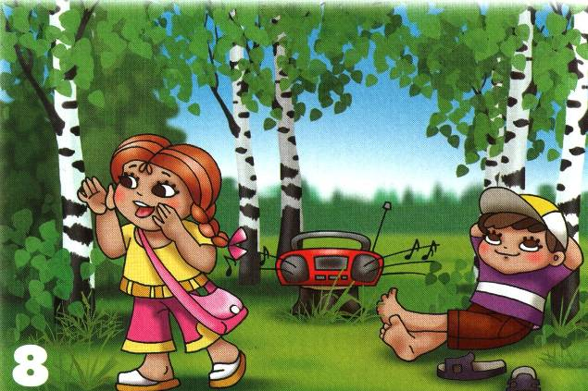
Кричать в лесу-это плохо.

Slide 14
Разводить в лесу огонь без взрослых-это плохо

Slide 15
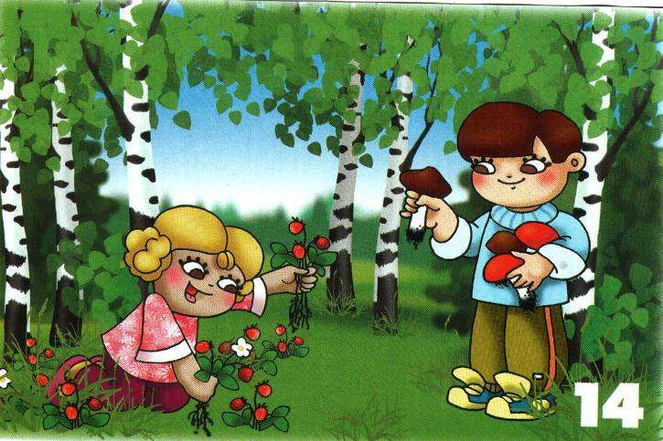
Срывать землянику с корнями-это плохо.

Slide 16
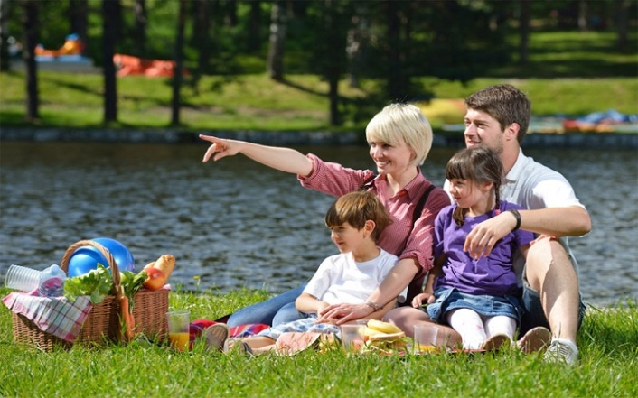
Отдыхать на природе с родителями, не раскидывая ни чего-это очень хорошо.

Slide 17
Не разжигай огонь
Не разоряй гнёзда
Не разоряй муравейники
Не обижай животных и насекомых
Не шуми в лесу
Не мусори
Не ломай деревья
И кусты
Не собирай ядовитые грибы

